Slide 1

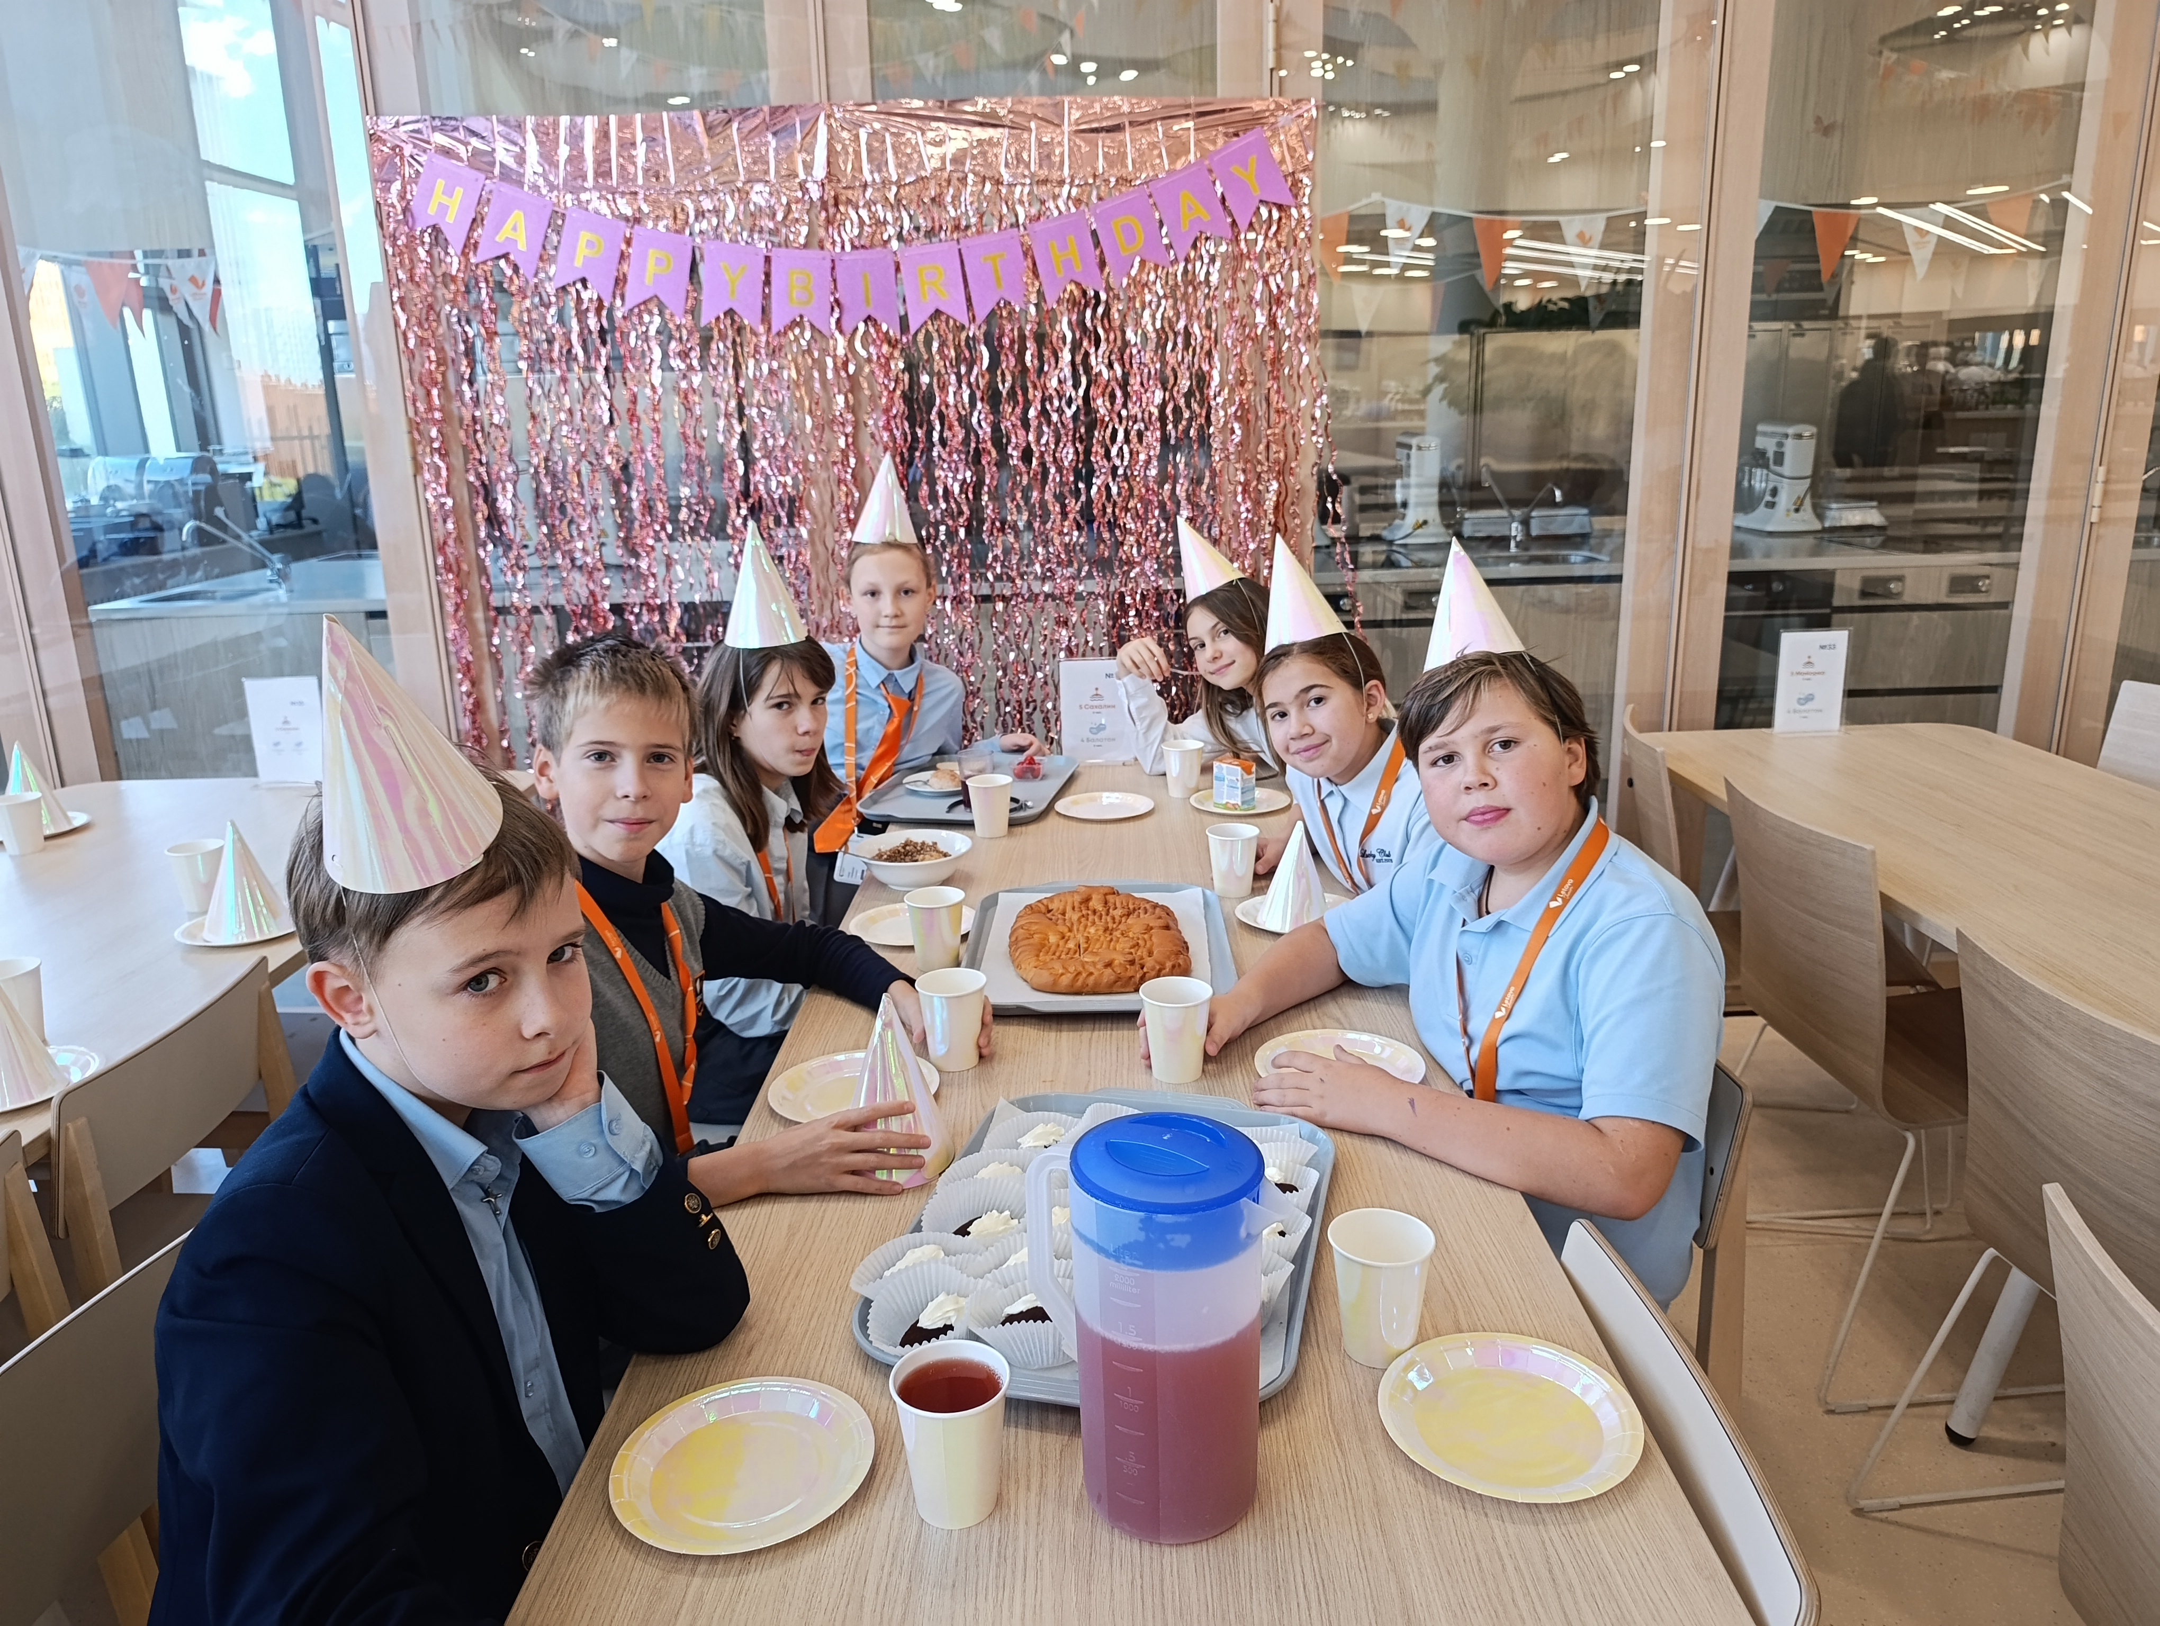
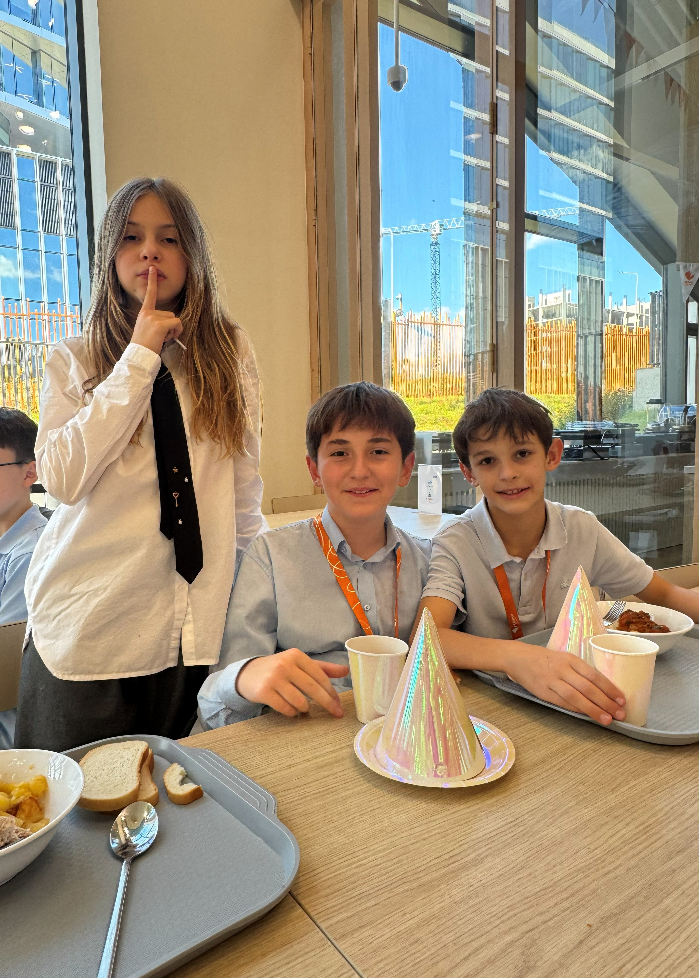
5 Сахалин
12.10.2026 – 18.10.2026
События недели
Дата / время | Мероприятие | Подробная информация
ПН | 12.10 15:00 | Встреча участников поездки в Санкт-Петербург | Атриум. Программа поездки, подготовка и организационные вопросы.
ВТ | 13.10 15:40–17:10 | Школьный этап ВсОШ по математике | Кабинеты 329 и 331. Взять личный ноутбук. Резервные ноутбуки подготовит школа.
СР | 14.10 | Конкурс сочинений | Срок подачи работ «Осенняя пора! Очей очарованье!».
ЧТ | 15.10 | День словесности Регистрация на «Квантландию» | Принести стихотворения и иллюстрации. Зарегистрироваться на турнир до 15 октября.
ПТ | 16.10 | ВсОШ по китайскому языку | 16–18 октября. Теоретические туры проходят в МЭШ.
Новости
Важно!
Фестиваль талантов продолжается. Приглашаем учеников поддержать участников и выбрать выступления, которые хочется посетить. Расписание выступлений.
У нас так принято. После занятия оставляем кабинет в чистоте и порядке, готовым к следующему уроку. Бережно относимся к общему учебному пространству.
12 октября в 15:00 в атриуме состоится организационное собрание для участников образовательного путешествия в Санкт-Петербург. Ребятам расскажут о программе поездки, подготовке к путешествию и организационных деталях, а также ответят на их вопросы.
Уважаемые родители! Продолжается школьный этап ВсОШ. Проект графика школьного этапа размещен по ссылке. Информационное письмо об участии в школьном этапе. Ответы на все организационные вопросы вы можете найти на странице ШЭ ВсОШ в Москве
Ближайшие предметы:
12-15 октября: Математика
14-16 октября: Право
16-18 октября: Китайский язык
Важно! Теоретические туры школьного этапа в Москве проходят с использованием ресурсов Московской электронной школы. Инструкция по участию по ссылке.
С 1 октября ребята приступили к занятиям по программам внеакадемического и дополнительного образования. Следующая возможность перезаписаться откроется после 15 декабря. Счета за курсы дополнительного образования размещены в ЕЛК. Пожалуйста, своевременно внесите оплату, чтобы сохранить место за ребёнком. Если возникнут вопросы по оплате или курсам, напишите нам @ext.junior — поможем разобраться.
С 12 по 15 октября проходит школьный этап ВсОШ по математике. Ученики 5–6-х классов, желающие пройти тур в школе, приглашаются 13 октября с 15:40 до 17:10 в кабинеты 329 и 331. Просим обеспечить ребёнка ноутбуком для участия. Резервные школьные ноутбуки также будут подготовлены.
Ко Дню словесности «Пушкин. Осень. Слово» приглашаем учеников и родителей принести стихотворения собственного сочинения для выставки «Болдинское вдохновение» до 15 октября. Ученикам предлагается подготовить иллюстрацию к стихотворению А. С. Пушкина для выставки-конкурса «Осень в творчестве Пушкина», разместив в нижнем правом углу наклейку со строками из стихотворения, — до 15 октября. Срок подачи работ на конкурс сочинений «Осенняя пора! Очей очарованье!» — 14 октября.
Продолжается знакомство обучающихся 5-х классов с LMS Canvas. Ученикам классов «Родос» и «Корсика» необходимо принести личные ноутбуки и зарядные устройства. Занятие по работе в системе состоится у класса «Родос» в среду, 14 октября, у класса «Корсика» — в пятницу, 16 октября, на уроках технологии.
В нашей школе продолжается подготовка ко Дню книги, который состоится 23 октября. До 20 октября учителя английского языка принимают книги на английском языке для буккроссинга, а также фотографии для Extreme Reading Challenge. Подробнее по ссылке
Уважаемые родители! 24 октября сборная «Летово Джуниор» примет участие в очном городском математическом турнире «Квантландия». Приглашаем принять участие всех заинтересованных ребят. Для формирования команд и знакомства с форматом проведения нужно пройти регистрацию до 15 октября. 24 октября — первый день каникул. Перед регистрацией, пожалуйста, убедитесь, что в этот день ваш ребёнок будет в Москве и сможет участвовать в городском турнире.
(Ориентировочное время проведения турнира 14:00 – 18:00)
Полезные ссылки
Дети говорят...
«Мы — одна команда!»
Класс Сахалин
Notes:
Колонка «Важно!» содержит все восемь объявлений из первой колонки раздела «5 параллель» общешкольного Weekly №7, без сокращения и перефразирования. Служебные колонки с отметкой «Важно» и фамилиями отправителей не включены. Все семь гиперссылок раздела сохранены. Ссылка на День словесности дополнительно предоставлена наставником. Высота листа увеличена, фотографии и нижний блок сдвинуты вниз.

